Slide 1
Министерство образования Московской области
Государственное бюджетное профессиональное образовательное учреждение
Московской области «Физико-технический колледж»
Система определения склонности клиента
к приобретению машиноместа
Презентация к курсовому проекту
по ПМ.05 Разработка и администрирование систем искусственного интеллекта
Руководитель КП
Преподаватель
ГБПОУ МО «Физтех-колледж»
Галина Владимировна Базяк
Разработал
Студент группы ИСП 4-5
ГБПОУ МО «Физтех-колледж»
Доля Иван Романович
2024

Slide 2
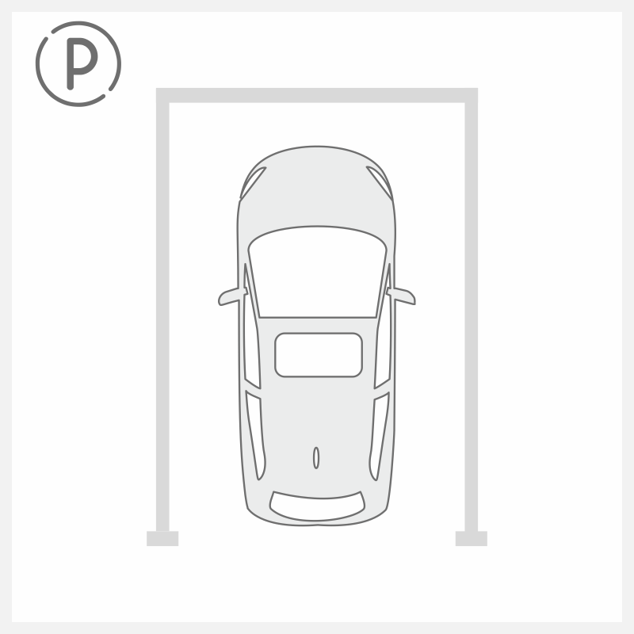
Введение
Цель работы — разработка системы определения склонности клиента
к приобретению машиноместа с применением машинного обучения.

Slide 3

Актуальность
Данная работа позволит сократить трудозатраты сотрудников маркетингового отдела, а также снизить недовольство клиентов за счет выделения целевой группы клиентов заинтересованных в приобретении машиноместа.

Slide 4

Цели и задачи
Разработка инструмента на основе машинного обучения для определения клиентов склонных к приобретению машиноместа.
Тем самым сократив расходы на маркетинг, сократив трудозатраты сотрудников и снизив недовольство клиентов.

Slide 5

Этапы разработки
Получение датасета
Подготовка данных
Обучение модели
Создание интерфейса

Slide 6
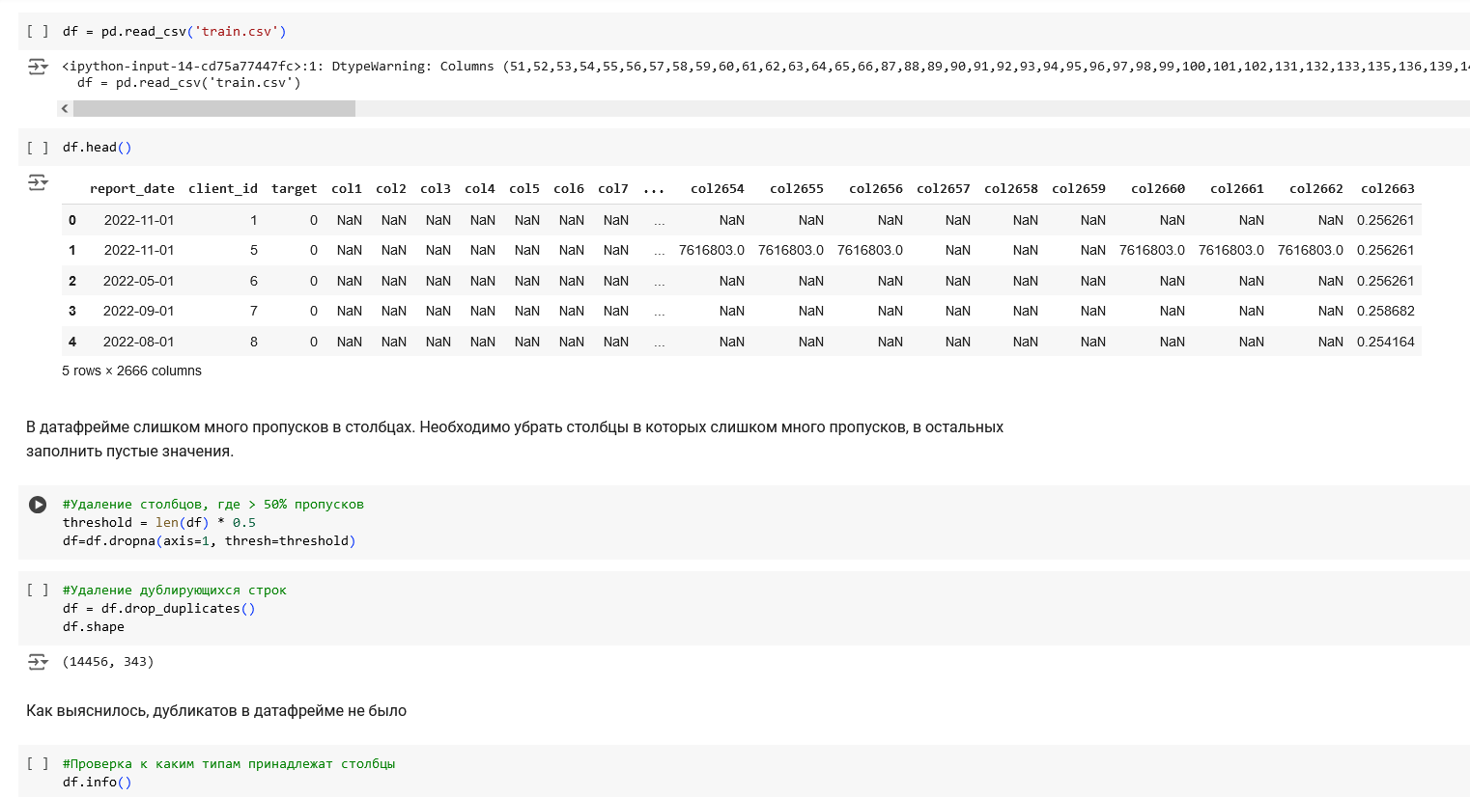
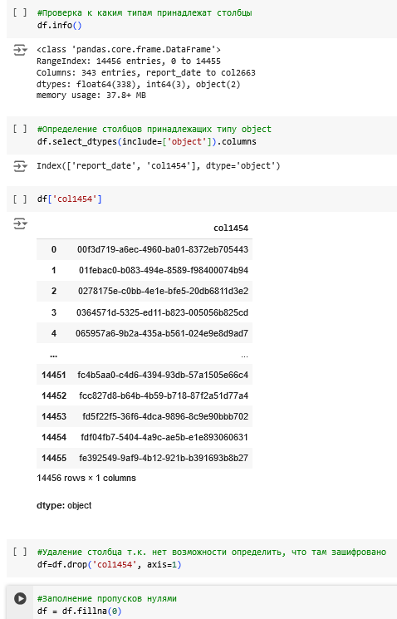
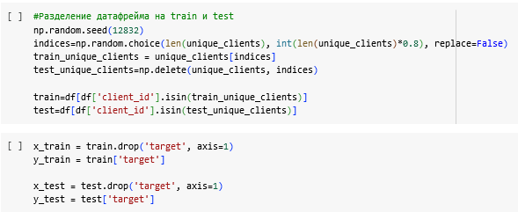
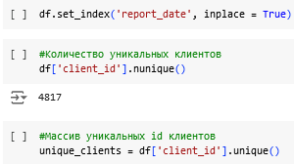
Подготовка данных

Slide 7
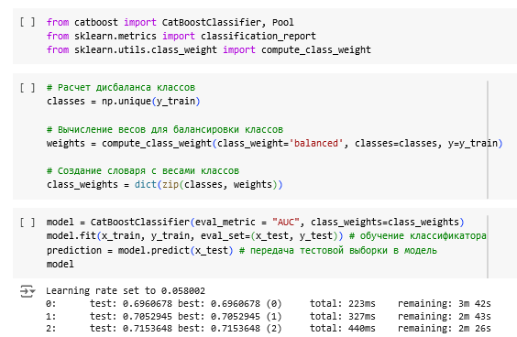
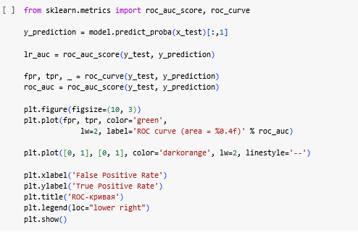
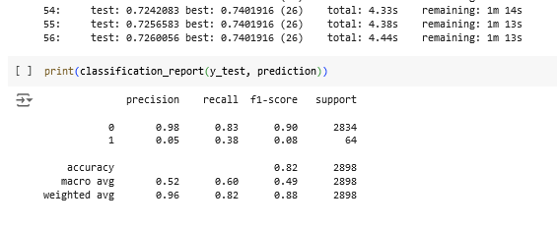
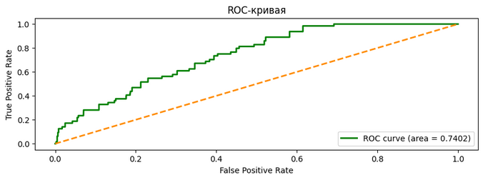
Обучение модели

Slide 8
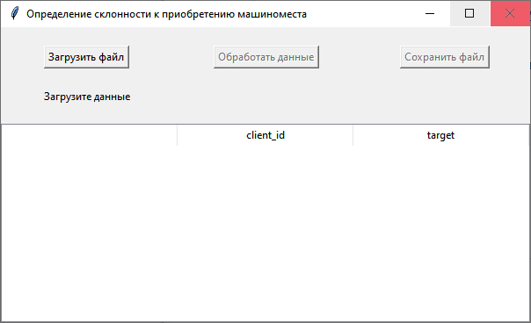
Создание интерфейса

Slide 9
Результаты
Успешно обучена модель на определение пользователей склонных к приобретению машиноместа
Создано графический интерфейс.

